Slide 1
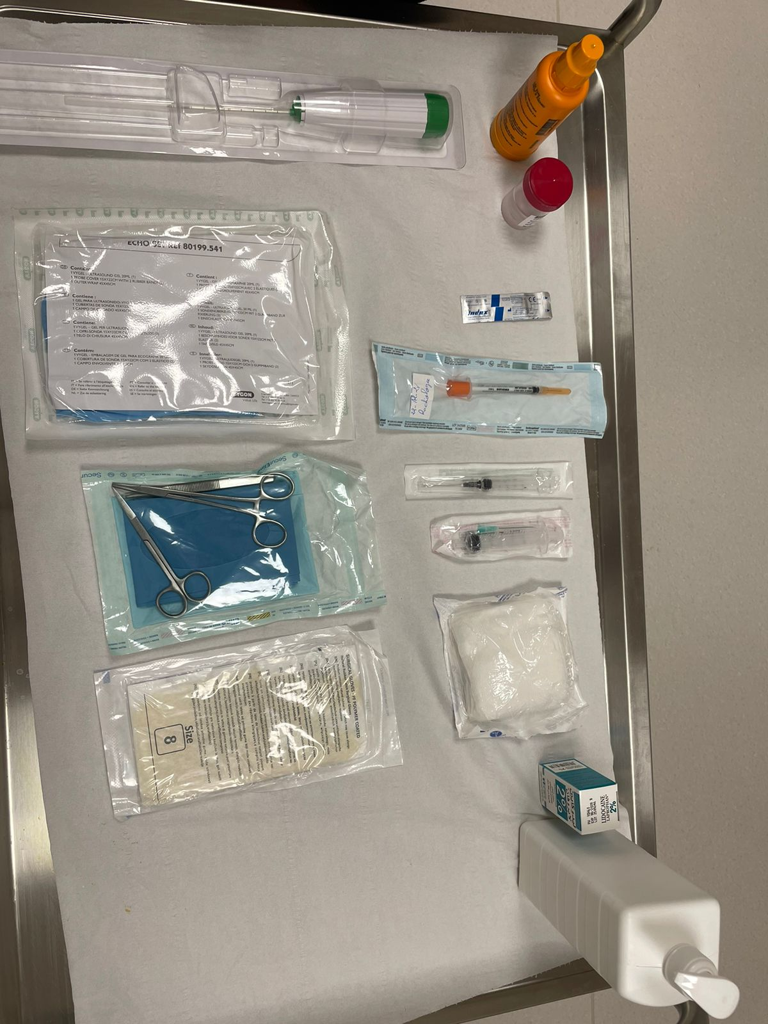
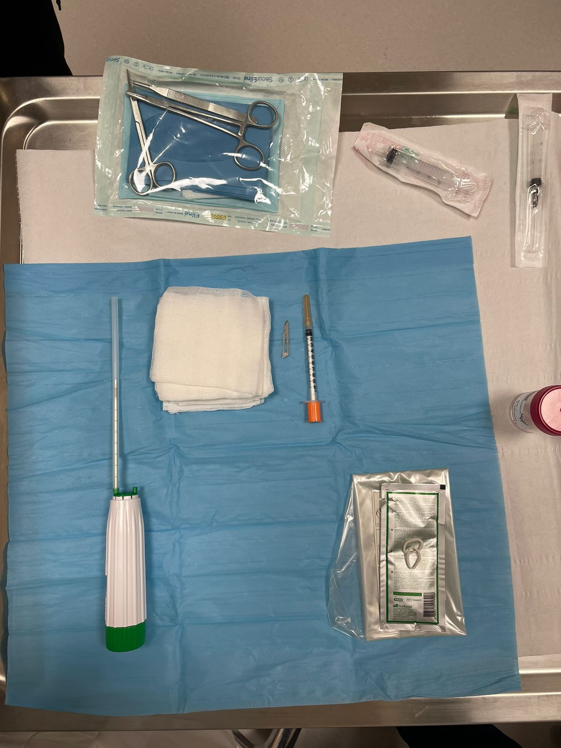
MATÉRIEL
-Echographe haute résolution équipé de sondes linéaires
-Gants stériles.
-Champs stériles.
-Compresse stérile.
-Flacon d’anesthésique local : lidocaïne.
-Seringue stérile avec aiguille intradermique.
-Solution antiseptique : flacon de Bétadine.
-Pistolet automatique 14 G (parfois 16 G) stérile à usage unique.
-Sparadrap pour le pansement

Slide 2
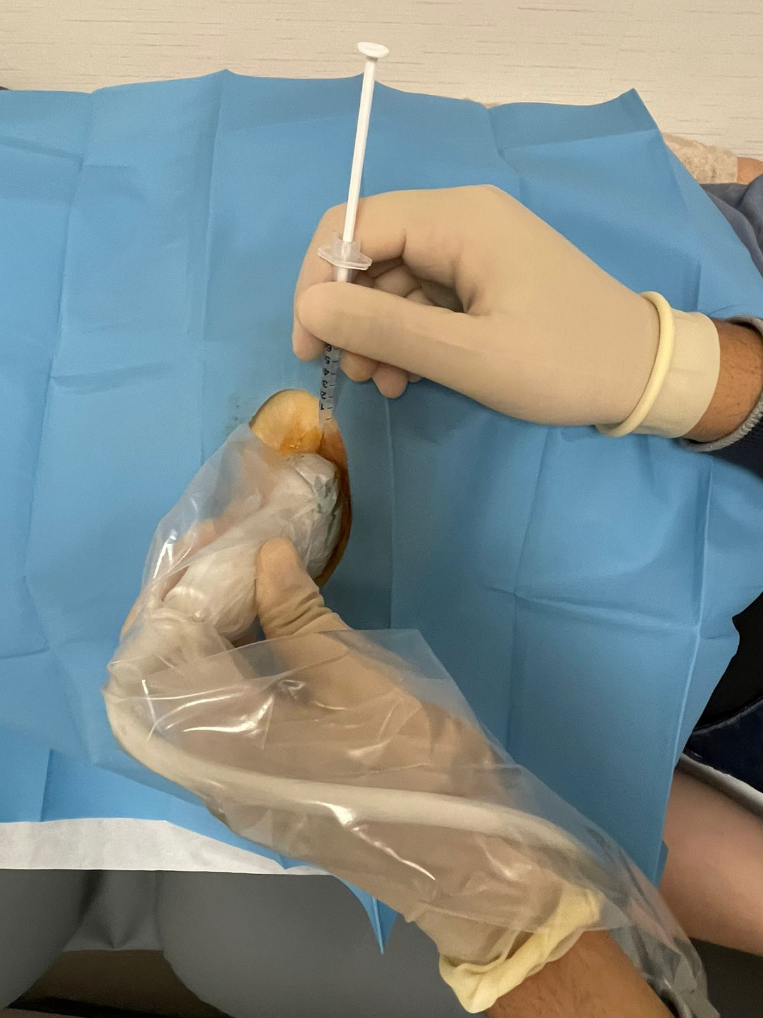
PER PROCÉDURE
ANESTHESIE LOCALE
Réaliser une anesthésie locale : d’abord au niveau sous-dermique, puis plus profondément, à l’aide d’environ 10 mL de xylocaïne.
L’ensemble de la procédure doit être effectué dans des conditions rigoureuses d’asepsie.
Si la lésion est profonde, il est recommandé d’injecter sous son bord inférieur afin de la surélever et l’éloigner du plan profond, facilitant ainsi l’accès.

Slide 3
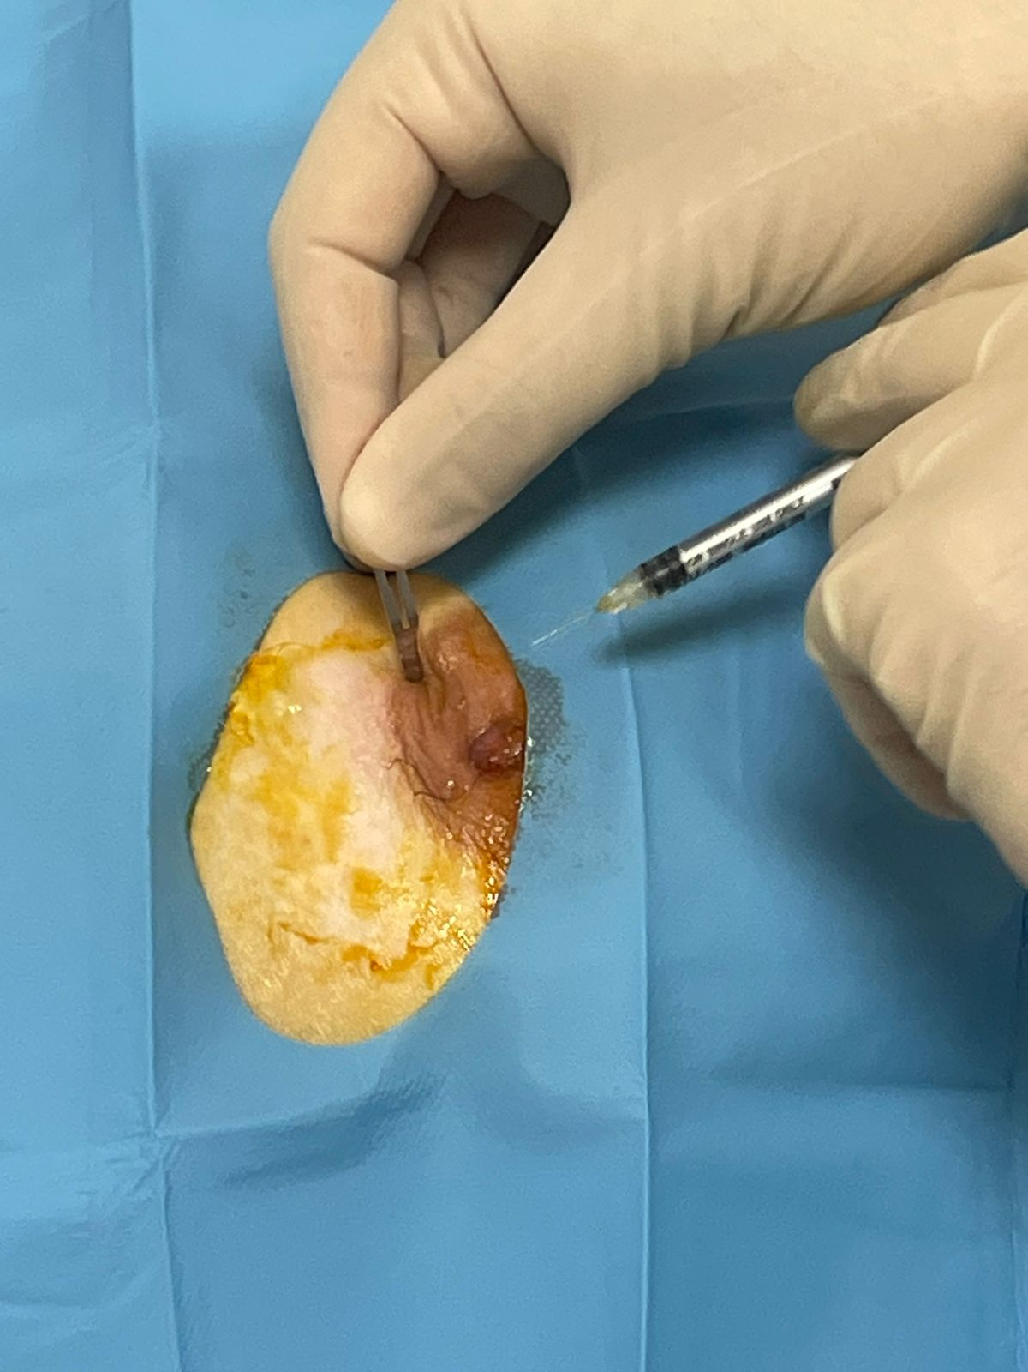
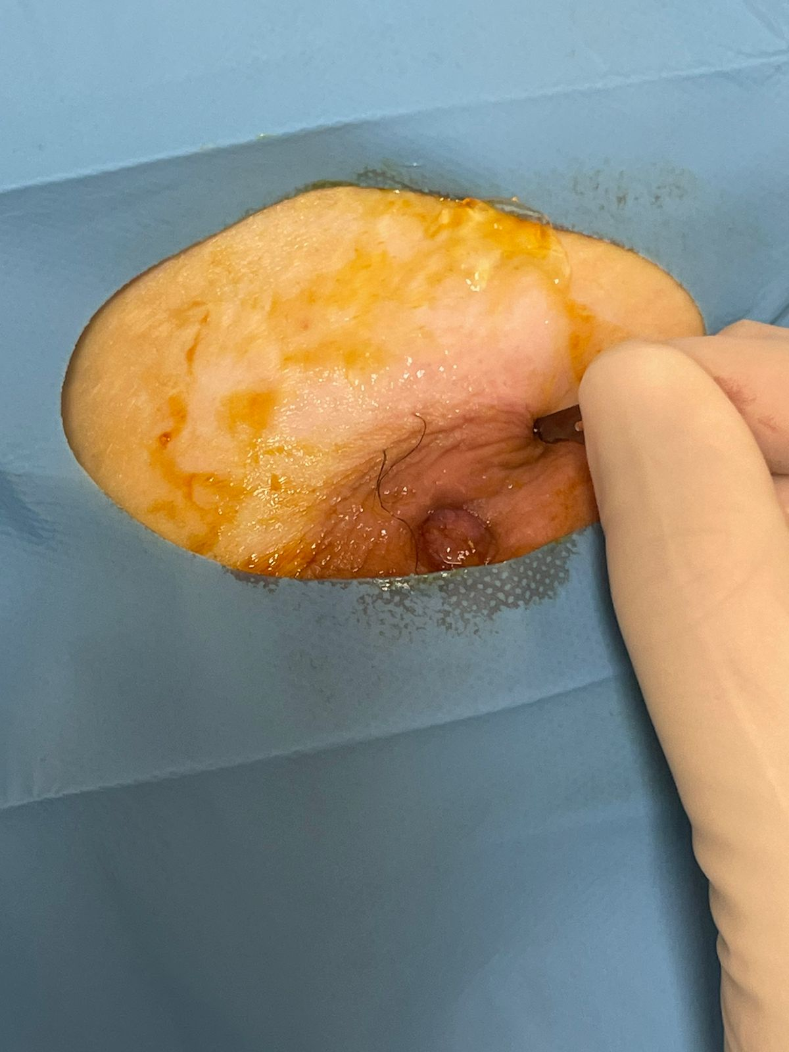
PER PROCÉDURE
Réaliser une petite incision cutanée au niveau du point d’anesthésie pour permettre à l’aiguille de glisser sans résistance.

Slide 4
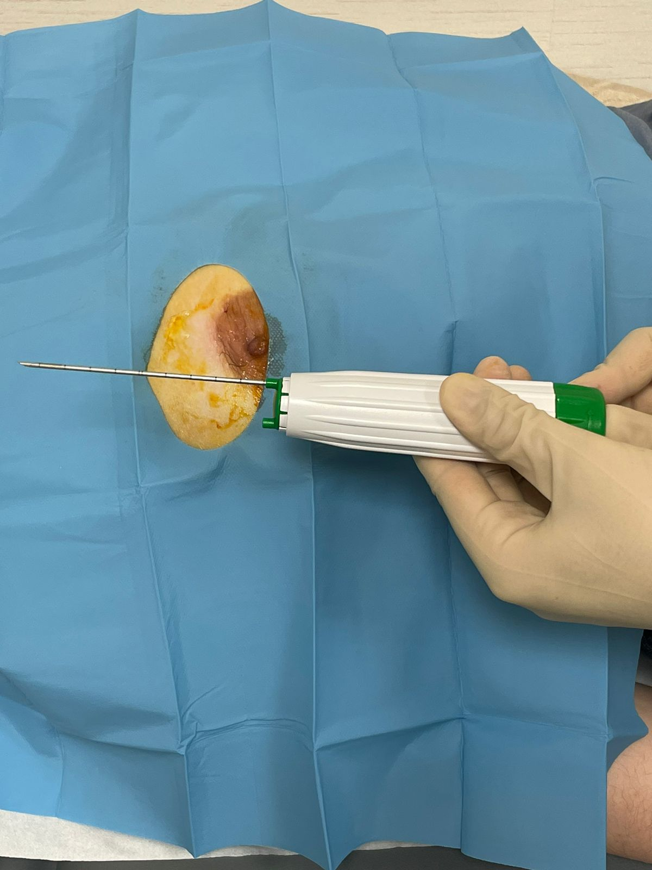

PER PROCÉDURE
La patiente est informée que le tir du pistolet produira un bruit sec.
Le dispositif de tir automatique fonctionne en deux temps :
-Propulsion rapide de l’aiguille interne.
-Déploiement de la canule externe pour prélever le fragment.

Slide 5
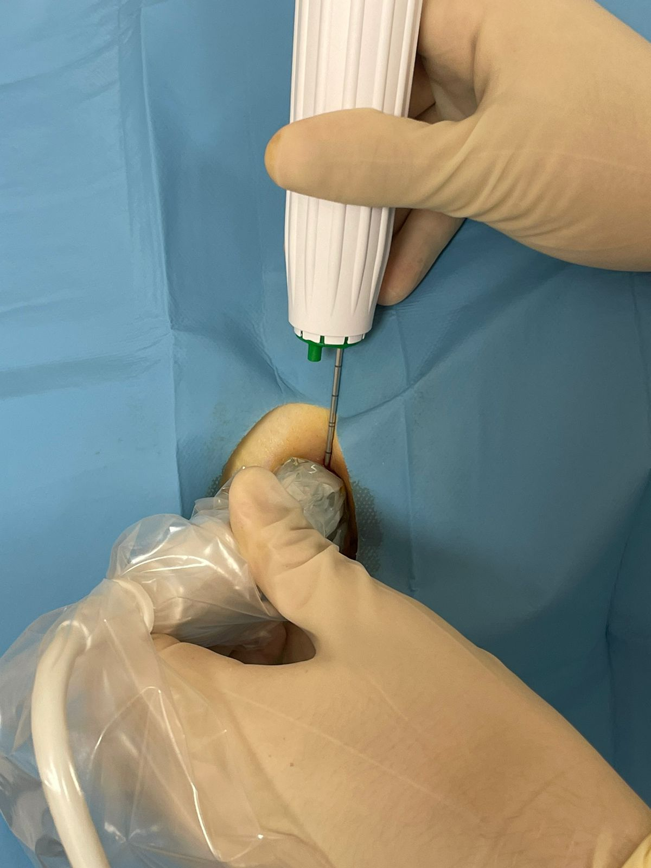
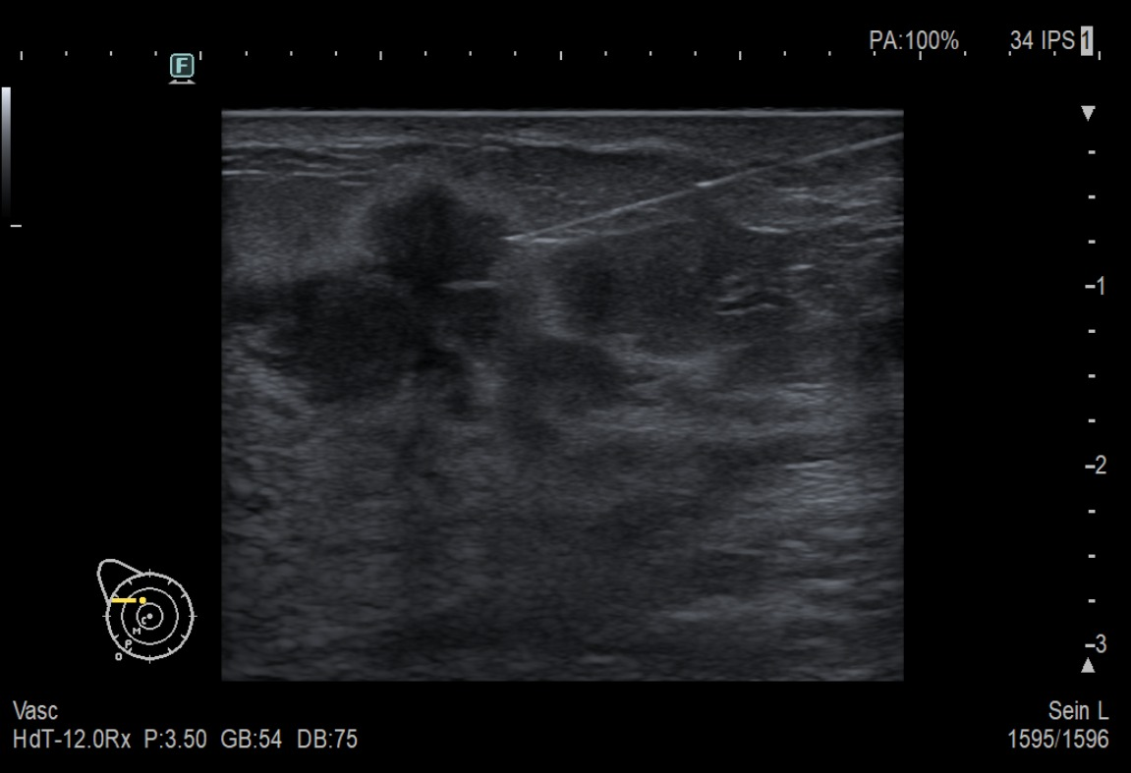
PER PROCEDURE
Aiguille
Lésion
Introduire l’aiguille sous contrôle échographique en temps réel.
Puis l’aligner et la diriger parallèlement au plan postérieur jusqu’à la lésion.

